Slide 1
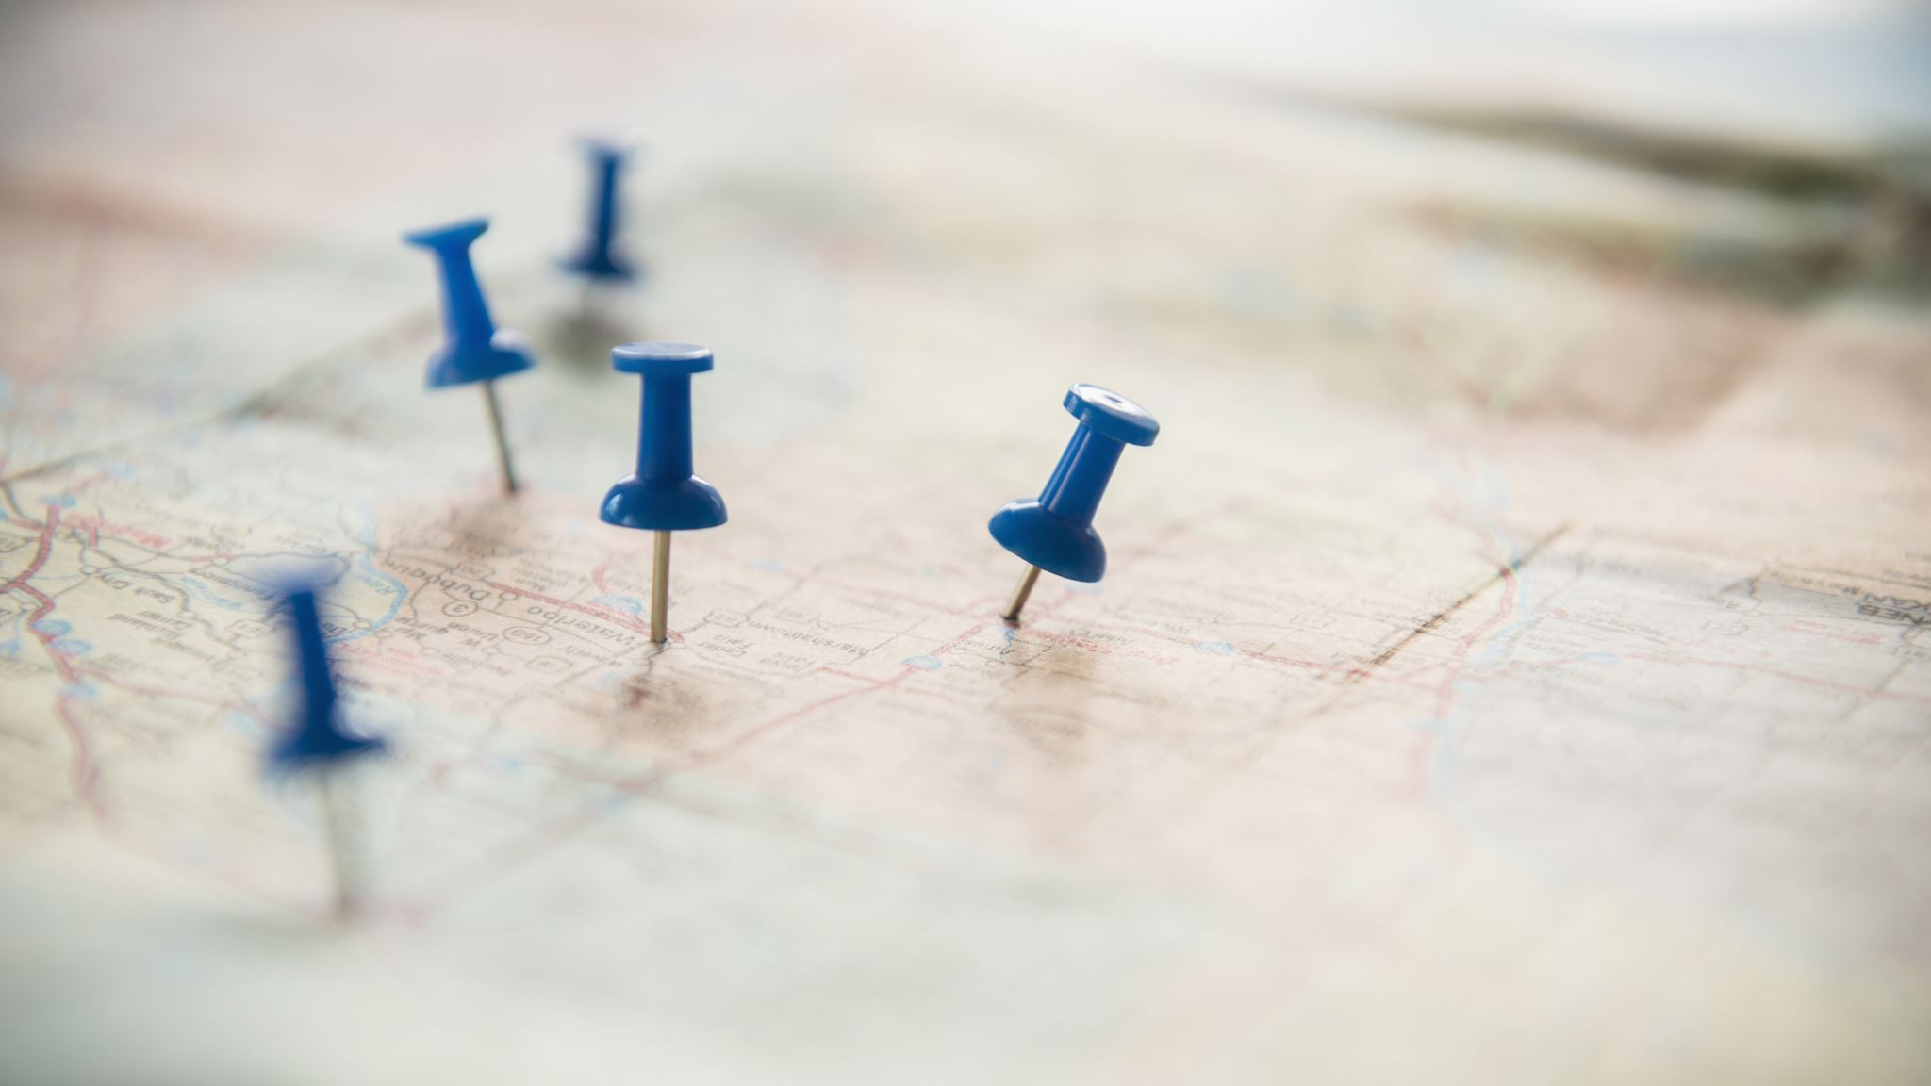
ORIENTACIONES PARA ORIENTAR EL MAPA
Coloca el mapa sobre la mesa en la forma natural en la que lo leerías, por lo que el norte del mapa quedaría arriba.

